Slide 1
Orális Infektológia I.
Mensch Károly PhD

Slide 2
Infektológia
Fertőző betegségek:
Kóroktanával
Tünettanával
Diagnosztikájával
Megelőzésével
Kezelésével
foglalkozó tudományág

Slide 3
Orális Infektológia
Szájüregi fertőző betegségek
Kóroktanával
Tünettanával
Diagnosztikájával
Megelőzésével
Kezelésével
Foglalkozó tudományág, mely lehet
- primer szájüregi betegség
- szisztémás fertőzés/állapot-hoz társuló

Slide 4
Jelentősége?
Leggyakoribb szájüreget érintő infektív betegségek: fogszuvasodás és fogágybetegség: NÉPBETEGSÉG
DE gyakran szájnyálkahártya elváltozás a fő panasz
STOMATOONKOLÓGIAI SZŰRÉS!!!
Gyakran életminőséget megkeserítő elváltozások
AKÁR életet veszélyeztető elváltozások
Néha nehezen megoldható, vagy megoldhatatlan problémák (pl. időskori nyálkahártya involutio) → pszichés komponensek felerősödnek

Slide 5
Mit tehetünk?
Beutaljuk (páciens elvesztése DE van amikor ez jobb!)
Kezelgetjük.. (Ez a legrosszabb)
Adekvát kezelés (nem mindig van megoldás→ szakmai alázat!)

Slide 6
Aktualitás
A világ fejlődik:
Gyógyszerkutatások vs. Rezisztencia
Védőoltások vs. Védőoltás ellenes kampányok
Egészségtudatosság vs. Felelőtlen szexuális élet, utazási lehetőségek
Egyéb tényezők:
Háborúk
Klímaváltozás
NOSOCOMIALIS INFEKCIÓK

Slide 8
Nosocomialis Infekciók
Fokozódó veszély!
Fertőzőosztályok?
Felelőtlen gyógyszerelés
Fogorvos szerepe: Nosocomialis pneumonia prevenció!
- Gyakran letális
Tervezett kórházi bentfekvés esetén szupra-, subgingivális depurálás, kürettálás
Kórházi tartózkodás esetén CHX szájöblítő szignihikánsan csökkenti a nosocomialis pneumonia kialakulás esélyét!
(Mensch K, Nagy G, Nagy A, Brody A. (2019) [Characteristics, diagnosis and treatment of the most common bacterial diseases of the oral cavity]. Orv Hetil, 160: 739-746.)

Slide 9
Általános Infektológia
Fertőzést meghatározza:
- Fertőzés helye, inokulum nagysága
Kórokozó virulencia faktorai
Gazdaszervezet védekező mechanizmusai
Eltérő következmények:
Nem következik be kolonizáció vagy fertőzés
Kolonizáció: Ha nincs válaszreakció
Fertőzés: Ha van válaszreakció

Slide 10
Általános Infektológia
Mikrobiom: Emberi szervezetben megtalálható mikroorganizmusok összessége: 10¹⁵–10¹⁶ sejt (vs testi sejtek száma kb 10¹⁴ ), tömege 200gramm, egyes szerzők szerint azonban 1400 gramm is lehet
Mikroflóra: A szervezet egyes területeire jellemző, sajátságos, a szerv funkciójának megfelelő mikroorganizmusok összessége. A különböző mikroflórák összessége alkotja a mikrobiomot.
Védekező funkciókat látnak el: felelőtlen Ab Th felboríthatja

Slide 11
Általános Infektológia
Kórokozó:
Obligát: nem tagja a normál flórának, fogékony szervezet esetén fertőzés
Fakultatív: Általában normál flóra tagja, bizonyos rizikótényezők esetén fertőzés
Opportunista: normál flóra tagja, csökkent immunitás esetén okoz fertőzést. Gyakran letális kimenetel!

Slide 12
Szájnyálkahártya fertőző betegségei- problémák
Általános fogászati praxisban általában kevésbé kerül középpontba
Páciensek esetenként fokozott pszichés terhelése
Anamnézis, panaszok, tünetek: Mi a diagnózis??

Slide 13
Leggyakoribb szájnyálkahártya elváltozások: Mi lehet?
Mechanikai irritáció: éles fogak, fogművek, fájdalmas, akut
Aphta: akut, fájdalmas fekély
Reflux jelei a nyálkahártyán (nyelv hegy, szájpad, kellemetlen, fájhat, általában akut)
LichenOID reakció: reticularis rajzolat, háttérben valami kiváltó tényező (fájdalom nem mindig)
Rákmegelőző állapotok (fájdalmatlan, krónikus)
Jóindulatú daganatok (Pl. fibroma, fájdalmatlan)
Rosszindulatú daganatok (fájdalmatlan, krónikus)
Hólyagos elváltozások (akut vagy krónikus, jellemzően fájdalmas)
Szisztémás betegségek szájtünetei (pl. leukémia, véralvadási zavarok)
Dentális eredetű gyulladások nyálkahártya manifesztációi (pl: fistula, tályog, ANUG)
FERTŐZÉSEK!

Slide 14
Orális Infekció?- Általános anamnézis
Kor
Gyermekkori betegségek (Pl. coxsackie, skarlát)
Fiatal felnőttek (Pl. Mononucleosis, Herpes, HPV)
Időskor (Pl. Candida)
Immunhiányos állapotok (opportunista fertőzések!)
Diabetes
Asthma (steroid spray→ Candida)
Antibiotikus kezelés a közelmúltban (Candida)
Lezajlott felső légúti fertőzés (Strepto-, Staphylococcus)
Fokozott stressz (haláleset, vizsgaidőszak→ pl. Herpes)

Slide 15
Orális Infekció?- Fogászati anamnézis
Rossz szájhigiénia (felborult mikroflóra, fertőzésekre fogékonyabb)
Nem megfelelően illeszkedő fogpótlás, mechanikai irritáció (fogsor stomatitis, bakteriális felülfertőződés)
Elhalt fog? (Megtekintés, kopogtatás, szenzitivitás, periapicalis terület megtapintása, Rtg) SUBLINGUALIS ABSCESSUS!
Fogászati beavatkozás a közelmúltban (mikrotraumák felülfertőződése, herpes)
Szájsebészeti beavatkozás a közelmúltban (Herpes, Ab Th→ Candida)

Slide 16
Orális Infekció?- Panaszok
MIÓTA?
Bakteriális fertőzés: Fogászati kezelés után, rossz szájhigiénia esetén, felső légúti fertőzés után. Jellemzően akut panaszok
Virális fertőzés: Gyakran láz, erős fájdalom, foetor, nyirokcsomó duzzanat. AKUT, de pl. HPV: akár évekig, évtizedekig perzisztál
Gomba: Antibiotikis kezelést követően, steroidos inhalátorok esetén lehet AKUT, gyakran panaszmentes, vagy enyhe diszkomfort, inkább krónikus forma

Slide 17
Orális Infekció?- Panaszok
Fájdalom
Van/nincs: gyakran komoly fájdalmak, étkezés szájhigiénia akadályozott (pl. bakteriális fekély, Herpes, kéz-láb-száj fáj, Chr atrophiás candida, papilloma: nem fáj)
Mióta? Akut (inkább bakteriális, virális, ha Candida+álhártyás felnőttnél: KÓRHÁZ)/krónikus (jellemzően kis mértékű fájdalom, diszkomfort)
1-10-es skálán?

Slide 18
Orális Infekció?- Panaszok
Általános állapot
- Szájüregi fertőzéseknél általában jellemző a rossz közérzet, kimerültség, néha nehezebb KOMMUNIKÁCIÓ!
Láz: virális fertőzéseknél gyakori, akut, magas láz. Bakteriális fertőzés esetén előfordulhat szepszis: szeptikus lázmenet!! ÉLETVESZÉLY
Háttérbetegségre is kell gondolni! Pl: Álhártyás Candida fertőzés felnőtteknél: szinte MINDIG életveszélyes általános betegség tünete!
HIV ?
Leukémia ?

Slide 19
Orális Infekció?- Extraoralis vizsgálat
Megtekintés- általános állapot?
Duzzanat (pl. ajak oedema)
Cheilitis angularis
Nyirokcsomók vizsgálata (Infekció vs. Tumor)!!!
MOBILIS
FÁJDALMAS
AKUT
MELEG

Slide 20
Orális infekció- Intraorális vizsgálat
Szájhigiénia
Fekélyek (gyakran bakteriális)
Apró hólyagok (pl. Herpes)
Letörölhető? (Leukoplakia vs Candida)
Szimmetrikus? (Pl. Herpes simplex MKO, Zoster: egyoldali!)
Lokalizált/diffúz?
Atrophia: candida fertőzés felnőtteknél jellemzően ilyen
Álhártyás: HÁTTÉRBETEGSÉG!
Exudatum?
Sublingualis duzzanat, nyelési nehézség: SUBLING TÁLYOG?!

Slide 21
Munkadiagnózis?
Anamnézis
Szájvizsgálat
Kezelés eredményessége
Ha nincs előrelépés? Kiegészítő vizsgálat!

Slide 22
Definitív Diagnózis
Munkadiagnózis során végzett kezelés eredményessége! Ha nincs javulás:
Tenyésztés
PCR
Szerológia
Vérkép, vérkémia:
Vércukorszint
Gyulladásos paraméterek
Vérkép
(Mensch K, Szarka K, Mensch H, Dobai A, Magyar Z, Pacurar M, Vartolomei AC, Manuc D, Dobo-Nagy C: PCR Technique Assisting the Early Diagnosis of Human Papillomavirus, REVISTA DE CHIMIE 69: (10) pp. 2781-2787.)

Slide 23
Vírusok
DNS/RNS + fehérje
20-300 nm
Vírusgenom replikáció, proliferáció: gazdasejt átprogramozása révén
Virion: örökítőanyag+ fehérjeburok (kapszid), esetenként lipoprotein burok (peplon)

Slide 24
Orális virális fertőzések
Virális fertőzés: gyakori szájtünetek, jellemzően szisztémás betegség
Gyakran erős fájdalom, láz, megnagyobbodott nyirokcsomók
Gyakori a cseppfertőzés (NYÁL! ),
Gyermekek fogékonyabbak
Infekciókontroll!
Dg: Jellemző klinikai tünetek, szerológia, PCR

Slide 25
Vírusfertőzés lehetséges következményei
Meghatározó az immunstatusz, a vírus típusa, virulenciája
Tünetmentesen lezajló fertőzés
Akut fertőzés, jellemző tünetek megjelenése
Perzisztáló fertőzés (Herpes, HPV): malignizáció!
Életveszély- Ebola
Immunrendszer károsítása: HIV

Slide 26
Gyakori szájüregi vírusfertőzések
Enterovírus
Herpesvírusok
Mumpsz
Kanyaró
HPV
Pox

Slide 27
Enterovírusok (Picornavírusok)
Faecal-oralis terjedés (enterális nyálkahártyában szaporodnak)
Élethosszig tartó immunitást hagynak maguk után
Gyakori betegségek: Herpangina, Kéz-, láb- szájbetegség

Slide 28
Herpangina
2-9 nap inkubáció
Lágyszájpad és uvula kis fekélyek
Rossz általános állapot, láz, nyirokcsomó duzzanat, étvágytalanság, foetor ex ore
Főleg gyermekeknél
Dg: Tünetek alapján
Ddg: Gingivostomatitis herpetica (lokalizáció!)
Th: lokális fertőtlenítő, fájdalomcsillapító

Slide 29
Herpangina

Slide 30
Kéz-láb-száj betegség
Coxsackie A vagy B vírus
Főleg gyermekeknél
Vörös foltok, hólyagok tenyéren, talpon, esetleg karon és lábszáron
Szájtünetek: vöröses foltok, hólyagok, mely fekélyessé válnak
Általános tünetek (hőemelkedés, láz, rossz közérzet)
Ritka DE súlyos forma: enchephalomyelitis
Th: Tüneti

Slide 31
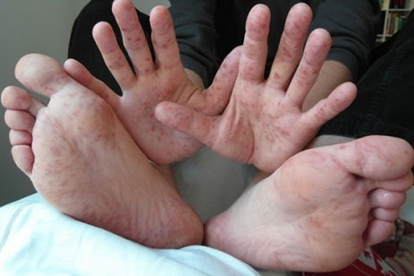
Kéz-, láb-, szájbetegség

Slide 32
Herpesvírusok
DNS vírusok
Ganglionokban évtizedekig perzisztálhatnak, időnként fellángolnak

Slide 33
Herpesvírusok

Slide 34
HSV-1
Bőrt vagy nyálkahártyát érinti, itt szaporodik→ idegek mentén az érző dúcig→ lappang
Orális vagy genitális nyálkahártyát fertőzi
Első találkozás: jellemzően gingivostomatitis herpetica: hólyagok, fekények diffúzan, a gingiván és a nyálkahártyán, foetor ex ore, láz, nyirokcsomó duzzanat
Dg: tünetek alapján
Ddg: Herpangina, aphta, kéz-,láb-,szájbetegség
Th: lokális dezinfekció, fájdalomcsillapítás, szájhigiénia javítása, sz.e Acyclovir
Halasszuk a fogászati kezelést, ha lehet!

Slide 35
Gingivostomatitis herpetica

Slide 36
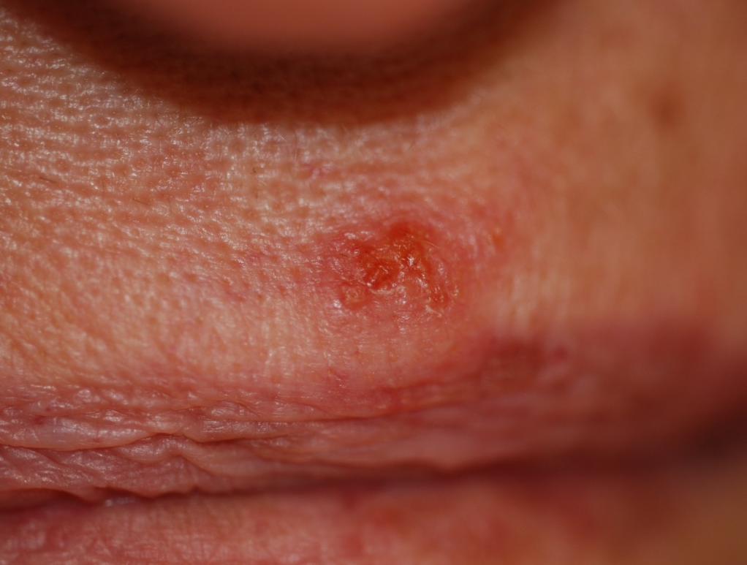
HSV 1- Herpes labialis, Herpes gladiatorum (Vírus reaktiválódás)

Slide 37
HSV-2
Anogenitalis traktus
STD
TERHESSÉG! Magzat halálát is okozhatja!

Slide 38
HHV-3 (VZV)
Varicella:
Első találkozás: bárányhimlő (gyermekkorban gyakori)
Cseppfertőzés, nagyon fertőz!
Terhesség esetén kifejezetten veszélyes!
Magzat: teratogén hatás
Kismama: fulminans varicella pneumonia
Dohányzás, immunhiányos állapot súlyosbíthatja
Bakteriális felülfertőződés is lehet
Szájtünetek is lehetnek
Ganglionokban perzisztál, pl stressz, UV: aktiválódik: Zoster
Th: Tüneti, immunerősítés, sz.e Acyclovir
Prevenció: vakcináció az expozícióhoz képest 3 napon belül

Slide 39
Varicella

Slide 40
Zoster
Idegek lefutásának megfelelően: fájdalmas, viszkető hólyagok. Nervus V/1, 2 érintettség esetén szemészeti konzílium: Antivirális gél! Nagy dózisú szisztémás pl Acyclovir
Orális manifesztáció is lehet: EGYOLDALI
Fogfájás is lehet panasz, N. VII. paresis
CAVE: immundeprimált páciensek
Gyakran erős postherpeticus fájdalom

Slide 41
Zoster

Slide 42
HHV-4 (Epstein-Barr)
Okozhat: Mononucleosis infectiosa, Burkitt lymphoma, B sejtes lymphomák, nasopharyngealis carcinoma, nyálmirigygyulladás, hairy leukoplakia
Gyakran tünetmentesen perzisztál (95%), immunhiányos állapotban: malignitás!
Mononucleosis Infectiosa:
„Kissing disease”: fiatal felnőtt korban gyakoribb, nyállal terjed
2 típusa:
Anginás forma: garat, tonsillák erythema, oedema, fekélyek
Glandularis forma: nyirokcsomók, lép megnagyobbodnak
DDg: Herpangina, Dyphteria (Szerológia szüks.)
Th: Tüneti.

Slide 43
HHV-5 Cytomegalovírus
70-80%-ban átesünk rajta, perzisztál
Ritkán tünetek (1-2%), mononucleosis szerű
TERHESSÉG: Teratogén!
Zárványbetegség – nyálmirigyek megnagyobbodása
AIDS: gyakran letális lehet a CMV

Slide 44
HHV-6, 7: Exanthema subitum
Nincsenek szájtünetek
Enyhe lefolyás, exanthemák
Kisgyermekkorban általában átesünk rajta
HIV-t aktiválhatja!

Slide 45
HHV-8, Kaposi-szarkóma
Malignus elváltozások hátterében állhat
A Kaposi-szarkóma: endothel eredetű malignoma
STD
Prediszponál: AIDS

Slide 46
Mumpsz- Parotitis epidemica
Cseppfertőzéssel terjed
Főleg a parotis (más nyálmirigyet is érinthet) 1 vagy mko megnagyobbodása, főleg gyermekkorban
Diagnózis: klinikai tünetek
VÉDŐOLTÁS
Gyakori szövődmények, pl: orchitis, epididymitis
Ddg: Sialolytiasis, odontogén gyulladás

Slide 47
Mumpsz

Slide 48
Kanyaró
Cseppfertőzéssel terjed
Gyermekkorra jellemző, életet veszélyeztető fertőzés
maculo-papulosus kiütések, láz, légúti tünetek
gyakran súlyos szövődmények (pneumonia, enchephalitis, stomatitis gangraenosa)
Szájtünet: Koplik-folt: hurutos tünetek megjelnésekor, gríz szerű sárgásfehér felrakódás 1-2 napig
VÉDŐOLTÁS!
DDg: herpes, herpangina

Slide 49
Koplik-folt

Slide 50
HPV
Ano-genitalis carcinomák esetén HPV etiológiai szerepe bizonyított (cervixrák 99% HPV etiológiájú)
Elmúlt 30 évben a HPV, mint szájüregi daganatok etiológiai faktora?
Tonsilla cc: több mint 70% HPV-etiológiájú
OSCC etiológiája: Klasszikus vs. HPV
Világszerte tendencia: OSCC↑ Dohányzás↓

Slide 51
HPV
HPV-vírus:
Epitheliotrop DNS-vírus család
Méhnyakon okozott elváltozások szerint osztályozzuk a több, mint 200 genotípust:
HR-16, 18, 31, stb
LR- 6, 11, stb
Pathomechanizmus carcinogenesisben:
HR HPV DNS integráció→E1, E2 virális gén károsodás→viralis E6, E7 inhibitor protein↑→ p53, pRB cellularis gén↓→ fertőzött sejt malignus transzformációja

Slide 52
HPV fertőzés szájüregi manifesztációi
Focalis epithelialis hyperplasia (heck disease)
Oralis papilloma
Oralis condyloma acuminata
Verruca vulgaris
Oralis lichen planus
Oralis leukoplakia
Laphámrák
Recurreáló respiratorikus papillomatosis
WHIM szindróma

Slide 54
 | HPV pozitív daganatok | HPV negatív daganatok
Érintett korosztály | Fiatalabb korosztály (30-50 évesek) | Idősebb korosztály (50-70 évesek)
Rizikó tényezők | Orális szex Francia típusú csók Promiszkuitás | Dohányzás és/vagy alkoholfogyasztás
Incidencia | Emelkedő | Csökkenő
Lokalizáció | Nyelvgyök Nyelvmandulák Lágyszájpad Tonsillák Mesopharynx | Orális mucosa
Prekancerózis megelőzi | Ritkán | Gyakran
Szövettana | Kevéssé differenciált -basaloid | Jól differenciált
Stageing | T3-4, N2-3 | Változó
Biomarkerek | p16 overexpresszió p16, pRb inaktiváció ciklin D1 csökkenés EGFR csökkenés | p16 csökkenés p53, p16 mutáció p53 szint növekedés ciklin D1, EGFR, survivin overexpresszió
Kromoszóma mutáció | Ritkábban | Gyakrabban
Prognózis | Jó, sugár- és kemoterápia iránt fokozottan érzékeny | Rosszabb
Távoli metasztázis | Ritka | Gyakori
Recidíva | Ritka | Gyakori
5 éves túlélési arány | 60-90% | 20-70%.

Slide 55
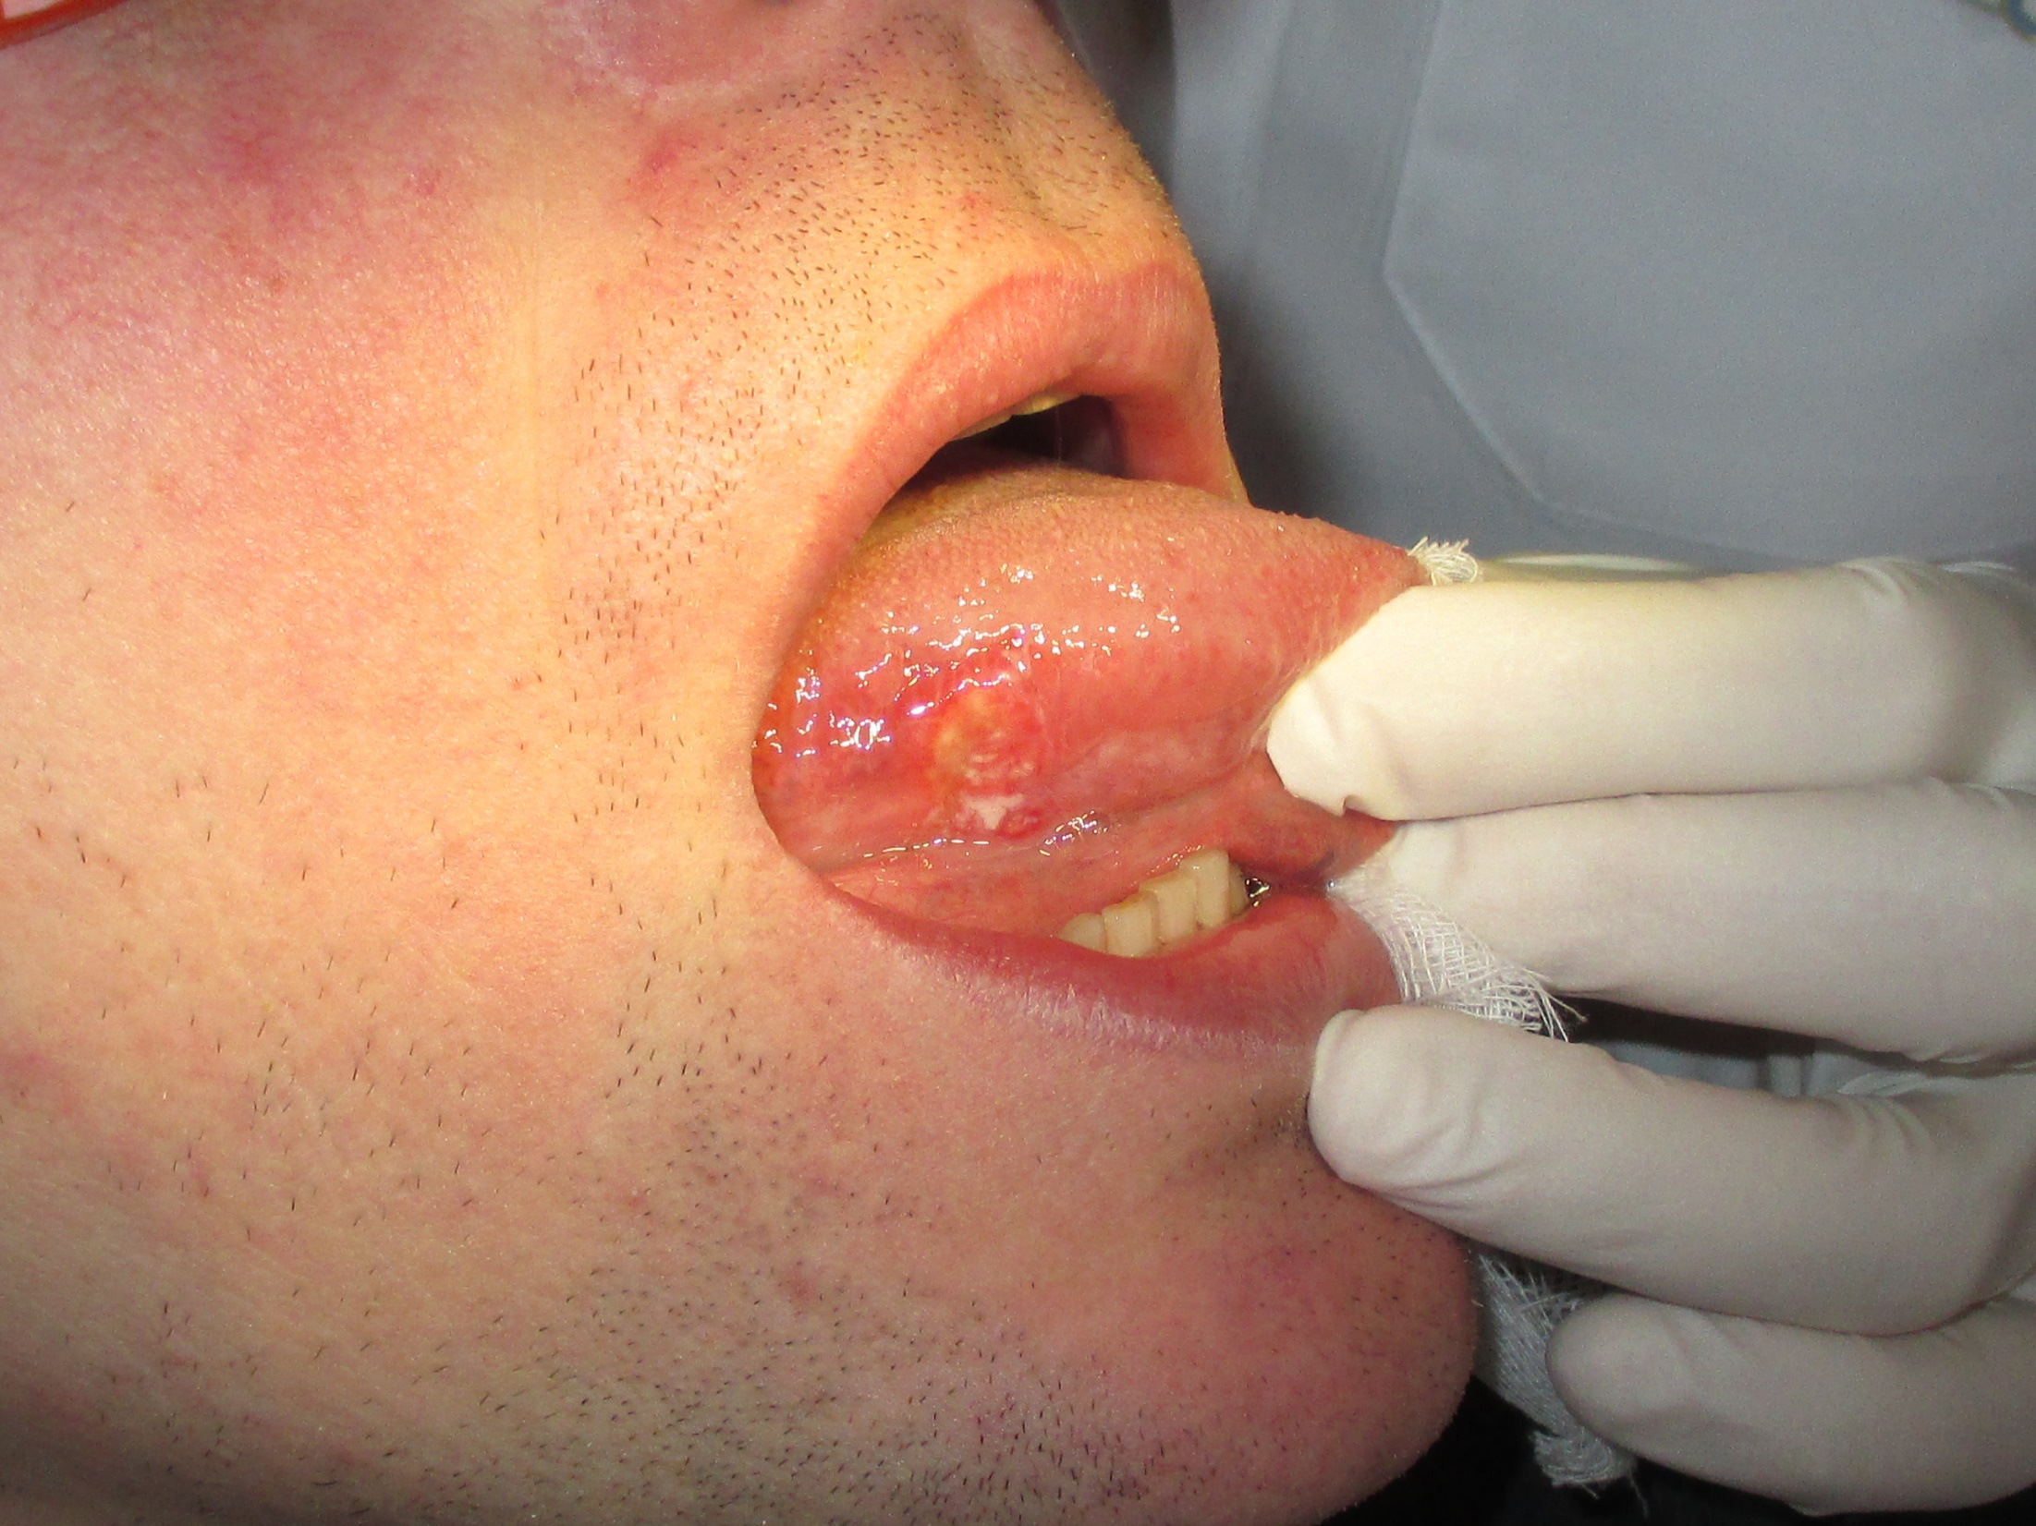

Slide 56
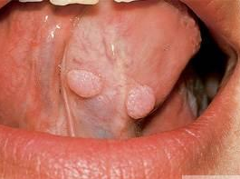
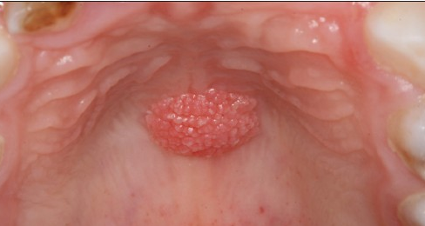

Slide 57
Poxvírus- Molluscum contagiosum
Uszodaszemölcs, benignus, bőr és/nyálkahártya
Nagyméretű vírusok, fénymikroszkóppal is láthatók
Közvetlen kontaktussal vihető át
Néhány hónap után spontán gyógyul
Kezelése: eltávolítás vagy fagyasztás

Slide 58
Infekciókontroll
Utolsóként rendeljük be
Szájhigiénia, CHX
SOLUMIUM ORAL
Védőfelszerelés
Asepszis, antiszepszis

Slide 59
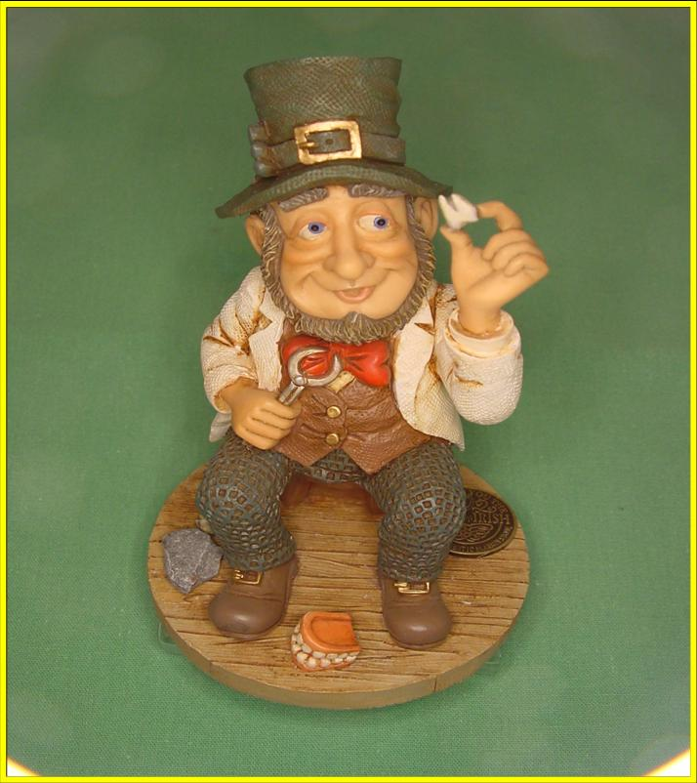
KÖSZÖNÖM A FIGYELMET!

